Slide 1






KDT 휴먼교육센터

Slide 2






프로젝트 개요
주제선정 배경
서비스 소개
팀 구성 및 역할
Contents
프로젝트 내용
개발환경
사용기술
아키텍쳐
ERD
흐름도
주요기능
시연
향후 발전 방향
부록

Slide 3



프로젝트 개요
주제선정 배경
코로나의 영향으로
청년층의 우울이 특히 심화된 상황이다.
2021년, 전체 우울증 환자 중 20대가 가장 높은 비율 차지
2019년 대비 2021년 20대 우울증 환자수 45.2% 급증
출처: 건강보험심사평가원 ‘우울증과 불안장애 진료현황분석’
17.7만
모든 연령 중 20대 우울증 환자 비율
12.2만
19.0%
2019년
2021년
출처: 건강보험심사평가원 ‘우울증과 불안장애 진료현황분석’
전체 우울증 환자 중 10세 단위별 환자 비율을 살펴보면,
2021년에는 20대 환자가 전체의 19.0%(17만 7,166명)로 가장 많았다.
20대 환자수는 2019년 12만2천39명에서 2021년 17만7천166명으로 45.2%나 급증하였다.

Slide 4
프로젝트 개요
주제선정 배경
코로나의 영향으로 청년층의 고용충격이 이례적으로 컸으며,
어느정도 일상회복이 되었음에도, 그 영향은 여전히 지속되고 있다.
한국노동연구원의 리포트에 따르면 ..
코로나19의 고용충격에 있어 청년층은 그 피해를 가장 많이 입은 계층 에 속한다.
피해가 가장 극심했던 2020년 4월 청년취업자(15∼29세)는 전년 동월대비 24만 5천 명 감소하여 통계 작성 이래 가장 큰 감소폭을 기록하였으며,
매우 이례적으로 고용률과 실업률이 동반 감소하고 비경제활동 인구가 폭발적으로 증가하는 등 고용충격이 집중되는 양상을 보인 바 있다.
이후 최근에 이르러서는 취업자 및 고용률이 증가하고 실업률이 감소하는 등 각종 고용지표가 긍정적인 흐름을 유지하고는 있다.
하지만, 고용시장에 있어서의 어려움을 호소하는 청년층의 목소리는 줄지 않고 있으며,
오히려 고용지표와 청년체감도 간의 괴리가 커지고 있다는 언론기사가 연일 보도되고 있는 만큼
코로나19로부터의 청년층 고용충격은 여전히 진행형이다.
출처 : 노동포커스(2022년2월)-한국노동연구원

Slide 5
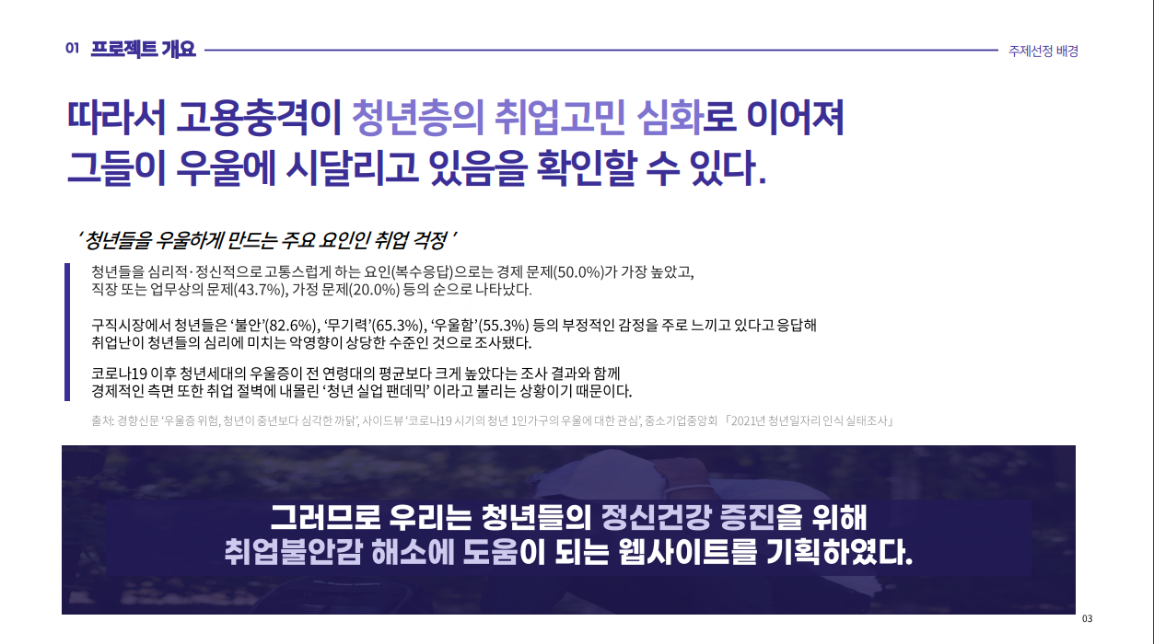


프로젝트 개요
주제선정 배경
청년들이 우울감을 겪는 이유로는
취업 고민이 주를 차지하였다.
‘ 청년들을 우울하게 만드는 주요 요인인 취업 걱정 ’
청년들을 심리적·정신적으로 고통스럽게 하는 요인(복수응답)으로는 경제 문제(50.0%)가 가장 높았고, 직장 또는 업무상의 문제(43.7%), 가정 문제(20.0%) 등의 순으로 나타났다.
구직시장에서 청년들은 ‘불안’(82.6%), ‘무기력’(65.3%), ‘우울함’(55.3%) 등의 부정적인 감정을 주로 느끼고 있다고 응답해 취업난이 청년들의 심리에 미치는 악영향이 상당한 수준인 것으로 조사됐다.
코로나19 이후 청년세대의 우울증이 전 연령대의 평균보다 크게 높았다는 조사 결과와 함께 경제적인 측면 또한 취업 절벽에 내몰린 ‘청년 실업 팬데믹’ 이라고 불리는 상황이기 때문이다.
출처: 경향신문 ‘우울증 위험, 청년이 중년보다 심각한 까닭’, 사이드뷰 ‘코로나19 시기의 청년 1인가구의 우울에 대한 관심’, 중소기업중앙회 「2021년 청년일자리 인식 실태조사」
따라서 우리는 청년들의 정신건강 증진을 위해
취업불안감 해소에 도움이 되는 웹사이트를 기획하였다.

Slide 6
프로젝트 개요
주제선정 배경
취준생들의 불안감 해소 수단으로
심리테스트를 통한 유형별 커뮤니티 서비스를 고안하였다.
1.
2.
3.
심리테스트는
자아탐구의 기회를 제공한다.
심리테스트는
다양한 삶의 방식을 보여준다.
심리테스트는
공감과 소통의 창구가 된다 .
그동안 자아 탐색의 기회가 부족했던
MZ세대 취준생들은 더이상
외부의 정해진 패턴을 따라가지 않고
자기 자신을 돌아보며
질문과 답을 찾으려는 경향이 있다.
집단주의적인 한국 사회에서
다양성을 수호할 수 있는 창구가 되며,
삶의 방식에 대한 확신이 없는 이들에게
나와 같은 방식으로 살아가는 이의 존재는
안도감과 즐거움을 선사한다.
코로나19로 비대면 시대로 전환된 후
새로운 관계 맺기의 도구로 사용되며,
공통의 관심사나 성향을 가진 사람들과의
공감과 소통을 통해
새로운 유형의 소속감을 느끼게 한다.
출처: 중앙선데이 ‘심리 테스트, 젊은층 놀이터인가 불안한 심리 반영인가’
→ 심리테스트는 나를 알아가고, 나를 보여주고, 새로운 관계를 형성하는 도구로서 기능한다.

Slide 7
프로젝트 개요
서비스 소개
취준생을 위한 성격 유형별
경험 및 정보 공유 커뮤니티 ‘베르데테르의 꿈틀＇
‘Ver De Terr (베르데테르)’는 프랑스어로 지렁이라는 뜻으로 끊임없이 꿈틀대는 지렁이들처럼 꿈의 틀을 만들어가는 취준생들을 위한 소통 커뮤니티를 만들고자 함을 담았다.
1. 심리테스트
: MBTI를 기반으로 자체 제작한 취준생 맞춤 성격유형 테스트이다. 여기서 취준생들은 자신에게 맞는 성격유형을 확인한다.
2. 커뮤니티
: 성격유형 테스트를 통해 나온 유형별로 게시판을 이용할 수 있고, 거기서 같은 유형의 취준생들은 고민이나 정보를 공유할 수 있다.
이 과정에서 취준생들의 우울감 및 불안감을 해소할 수 있을 것이다.
3. 추가 서비스
음성인식 모델 : 사용자가 음성메세지를 보내면 모델링을 거쳐 그에 맞는 유형을 출력해준다.
유형별 체질 및 음식추천 서비스 : 심리테스트에서 나온 사용자의 유형을 기반으로 그 체질에 맞는 음식을 알려준다.
MBTI 인지 여부가 심리상태에 미치는 영향을 설문조사 및 통계적 검정을 통해 사용자에게 보여준다.
(추후 구현 예정)

Slide 8





프로젝트 개요
팀 구성 및 역할
Team: 꿈틀 공방
꿈 + 뜀틀 = 꿈틀로 꿈을 위해 도약하는 이들을 위한 서비스를 만드는 공방이라는 의미
강지원 (팀장)
MBTI 데이터 전처리, 메인페이지, 본인확인 페이지, 마이페이지, 성격유형 테스트 페이지 구현,
게시판 및 캐릭터 CRUD
김영재
공공 데이터 수집, 게시판 글쓰기 및 댓글 CRUD
엄태현
MBTI 데이터 전처리, NLP 모델링,
회원가입 페이지 구현, 테스트 결과 Async 구현
오승은
공공 데이터 수집, 로그인 페이지 구현, 캐릭터 CRUD
장민지
성격유형 테스트 기능 구현, MBTI 데이터 수집 및 전처리 업무

Slide 9
프로젝트 내용
개발환경
개발 환경
JDK
운영체제
버전 : 11.0.15
window
DBMS
MySQL 8.0.29
IDE
sts4-4.15.3
쿼리툴
DBeaver 22.1.2

Slide 10
프로젝트 내용
사용기능
사용 기능
프론트엔드
Jquery 3.6.0 , Thymeleaf 3.0.15, Bootstrap 5.1.3, MediaQuery, flexbox, Ajax
백엔드
Spring boot 2.7.2 , Mybatis 3.5.9, Junit 5.8.2, Lombok 1.18.24 , log4j 2.17.2, logback 1.2.11, RestAPI, Spring Security 5.7.2, Gson 2.8.5, Jython 2.7.2, HikariCP 4.0.3
협업툴
GIT (소스트리)

Slide 11
프로젝트 내용
아키텍쳐
시스템 아키텍쳐
WEB : MVC2 패턴
Kaggle MBTI
Dataset
Spring Boot
RDBMS
ML
User Input
Test Data
사용자
View
Controller
Model
Mybatis
MySQL
SVM
ThymeLeaf,
BootStrap
Spring Security,
Rest API
Output
Predicted
WAS: Apache Tomcat
Jython

Slide 12
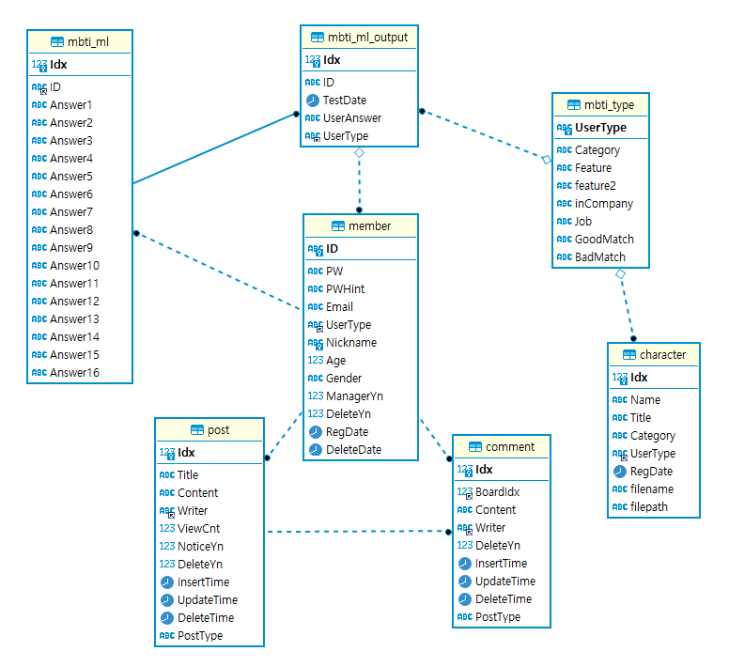
프로젝트 내용
ERD
ERD
Member
회원관리 테이블
PK : ID
FK : UserType (Mbti_Output)
Mbti_ML
머신러닝 Input 테이블
PK : Idx
FK : ID (Member)
Mbti_Output
머신러닝 Output 테이블
PK : Idx
FK : UserType (Mbti_Type)
Mbti_Type
Mbti 유형정보 테이블
PK : UserType
Post
게시글 테이블
PK : Idx
FK : Writer (Member)
Comment
댓글 테이블
PK : Idx
FK : Writer (Member), Idx (Post)
Character
캐릭터 테이블
PK : Idx
FK : UserType (Mbti_Type)

Slide 13
프로젝트 내용
흐름도
서비스 흐름도 (사용자)
성격유형 테스트
결과 확인
유형별 게시판
글쓰기
댓글
메인
회원가입
로그인
마이페이지
내가 쓴 글 보기
비밀번호 변경
회원 탈퇴
캐릭터 보드
캐릭터 조회
유형별 음성모델
유형별 체질 검사
설문조사
* 추후 구현 예정

Slide 14
프로젝트 내용
흐름도
서비스 흐름도 (관리자)
게시글 관리
공지글 작성
글 삭제
로그인
캐릭터 관리
캐릭터 등록
캐릭터 수정
캐릭터 삭제
회원 관리
회원 탈퇴
* 추후 구현 예정

Slide 15
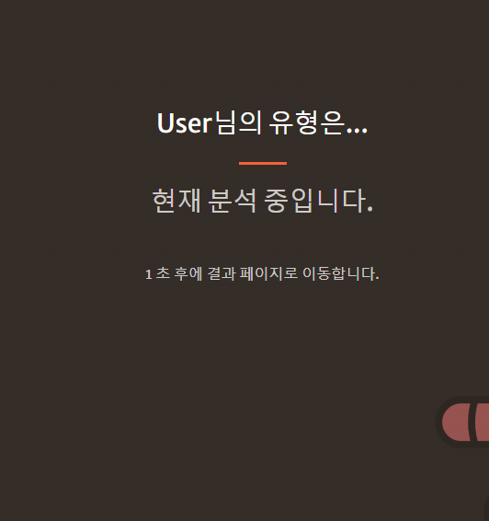

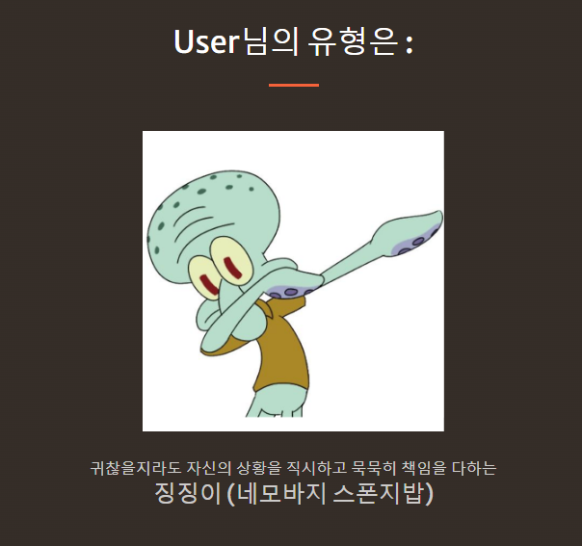
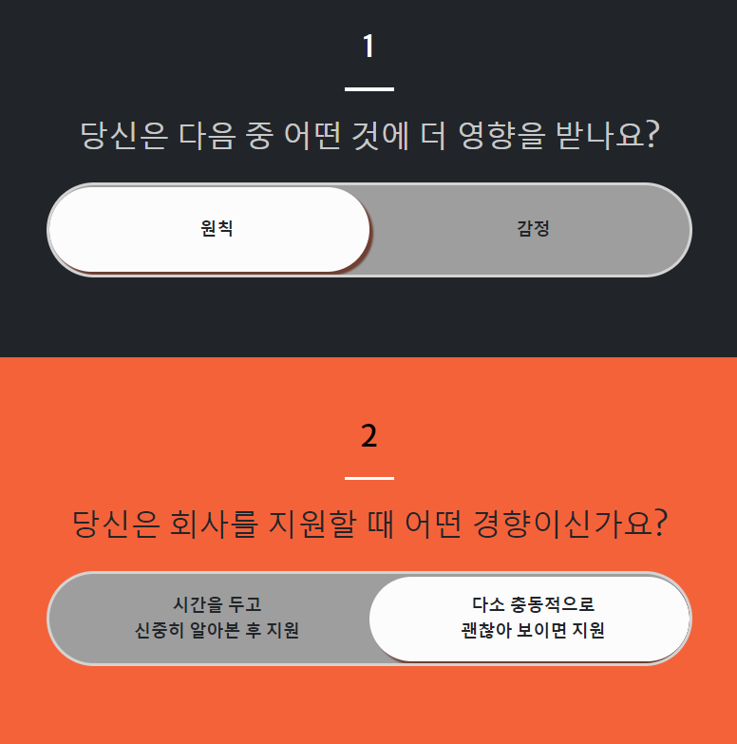
프로젝트 내용
주요기능
성격유형 테스트
<테스트 결과 화면>
<테스트 화면>
Async
: @EnableAsync 를 사용하여 비동기 기능 활성화
PythonInterpreter
: 컨트롤러에서 파이썬 배치파일 실행.

Slide 16
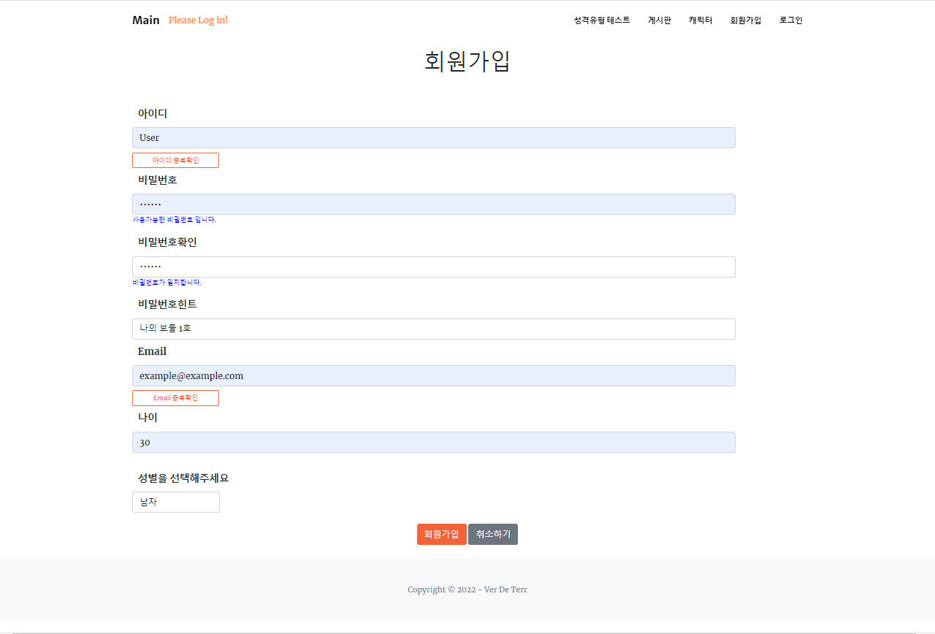
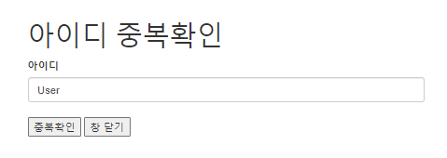
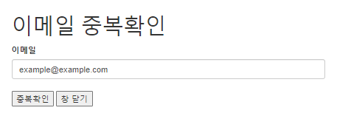
프로젝트 내용
주요기능
회원가입 화면
PasswordEncoder를 이용하여 비밀번호 암호화
이메일 정규표현식을 이용하여 Email 형식 작성
JavaMailSender
: 회원가입 완료 시 JavaMailSender로 메일 전송.

Slide 17
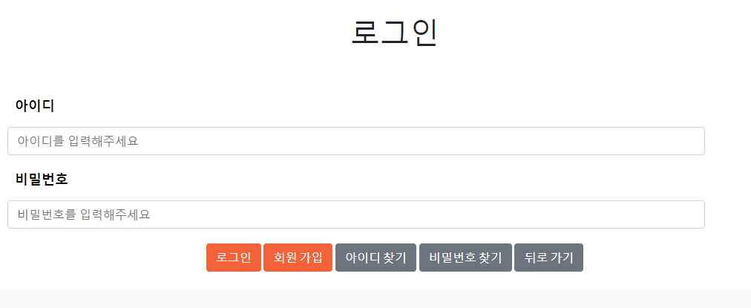
프로젝트 내용
주요기능
로그인 화면
Bcrypt 해시 함수로 암호화된 pw를
Matches()를 사용하여 평문 pw와 비교
메일 전송을 위해 Java SMTP – 네이버 계정 사용
Application.properties에 메일 정보 설정
Math.random() 으로 임시pw 생성 및 업데이트
JavaMailSender로 메일 전송

Slide 18
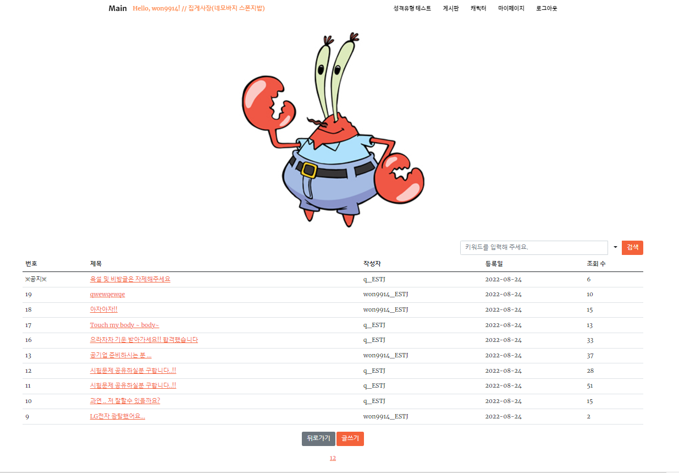
프로젝트 내용
주요기능
성격 유형별 게시판 화면
화면에서 들어오는 검색유형을 , 자바 단의 변수와 매핑
Mybatis와 SQL의 LIKE 문을 이용해 검색내용에 맞는 정보를 출력
글작성은 로그인 후 자신의 유형에 맞는 게시판에서만 가능
(단, 관리자는 모든 게시판 이용가능)
화면에서 페이징에 필요한 정보들을 받아 페이지처리 알고리즘으로 전송
알고리즘을 거친 결과들을 get 방식으로 list 페이지로 보내어 페이징을 구현

Slide 19
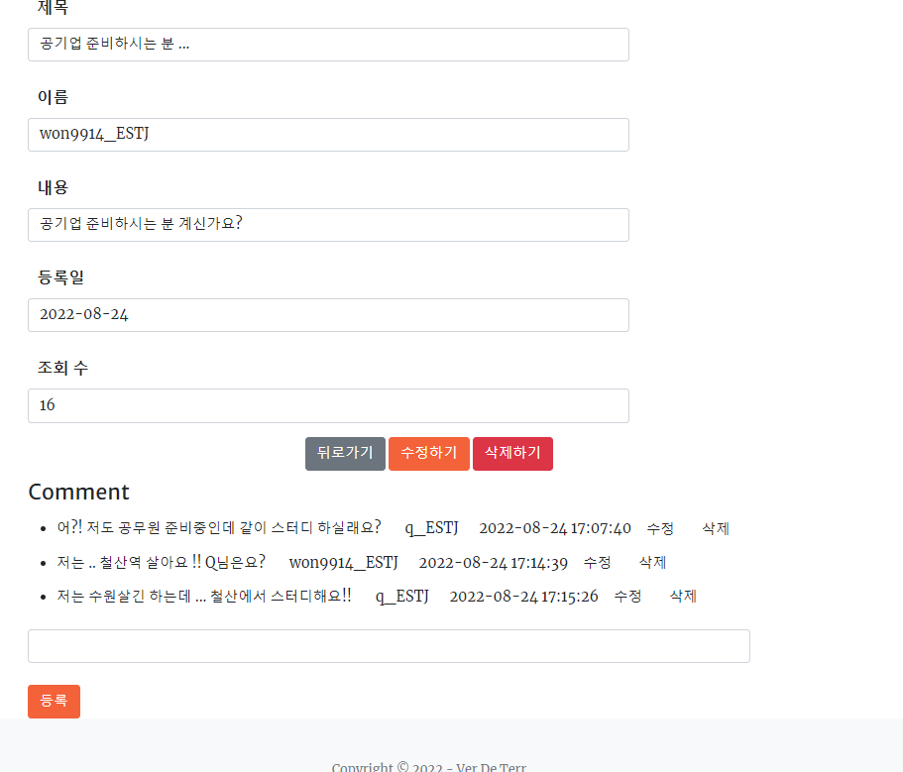
프로젝트 내용
주요기능
게시글 상세보기 화면
글 수정, 삭제는 본인만 가능 (단, 관리자는 모든 글 삭제 가능)
댓글은 Rest API 방식으로 url이 매핑
Ajax를 통한 비동기 방식으로 화면이 새로고침되지 않아도 실시간으로 반영
댓글 또한 로그인과 성격유형 테스트를 하지 않은 사람은 작성 불가

Slide 20
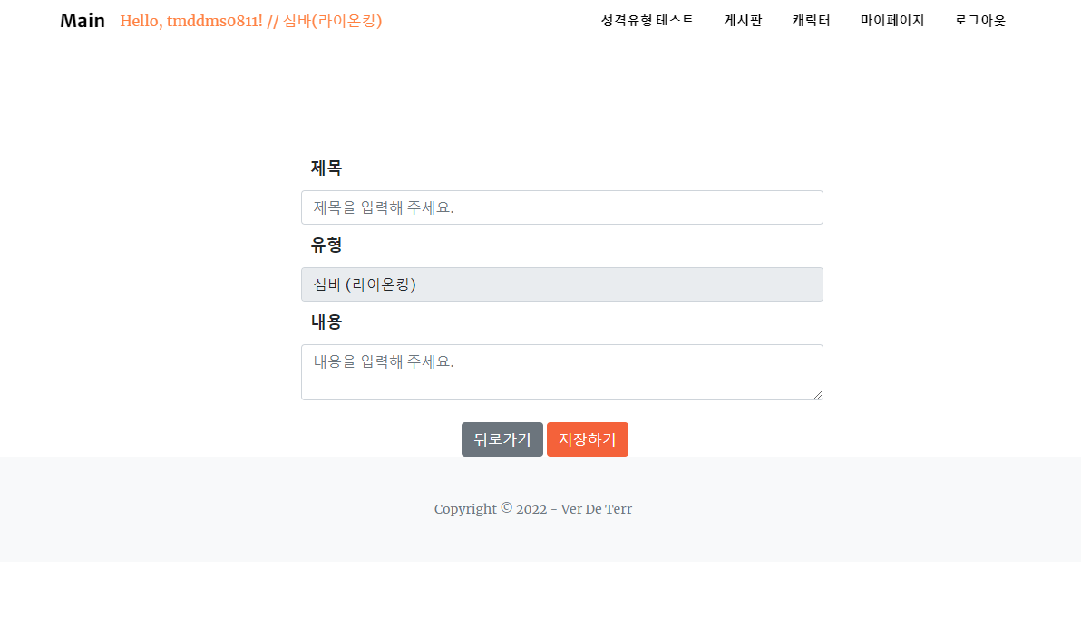
프로젝트 내용
주요기능
게시판 글 작성 페이지
유형(캐릭터 타입)은 자동으로 매핑
제목과 내용을 입력하고 저장하기 버튼을 클릭하면 글 등록 완료
만약 내용과 제목을 입력하지 않았을 경우, 제목과 내용을 입력하라는 메시지 출력

Slide 21
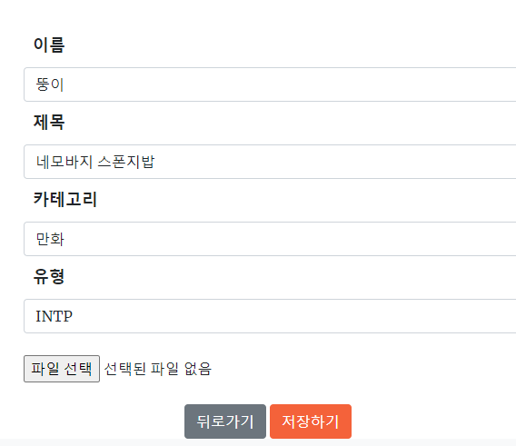
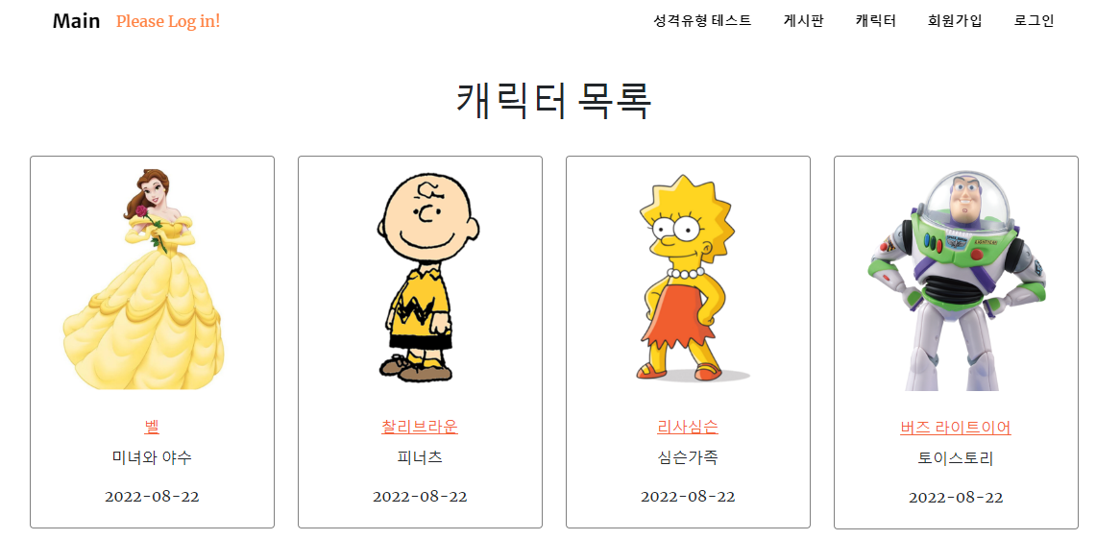
프로젝트 내용
주요기능
캐릭터 보드
<캐릭터 등록 화면>
<캐릭터 목록 화면>
MultipartFile 매개변수를 사용하여 사용자가 업로드한 파일 처리
Filepath와 Filename을 DB에 저장
Filename은 고유식별을 위해 랜덤이름을 생성해주는 UUID를 사용하여 랜덤문자+원래이름으로 저장

Slide 22
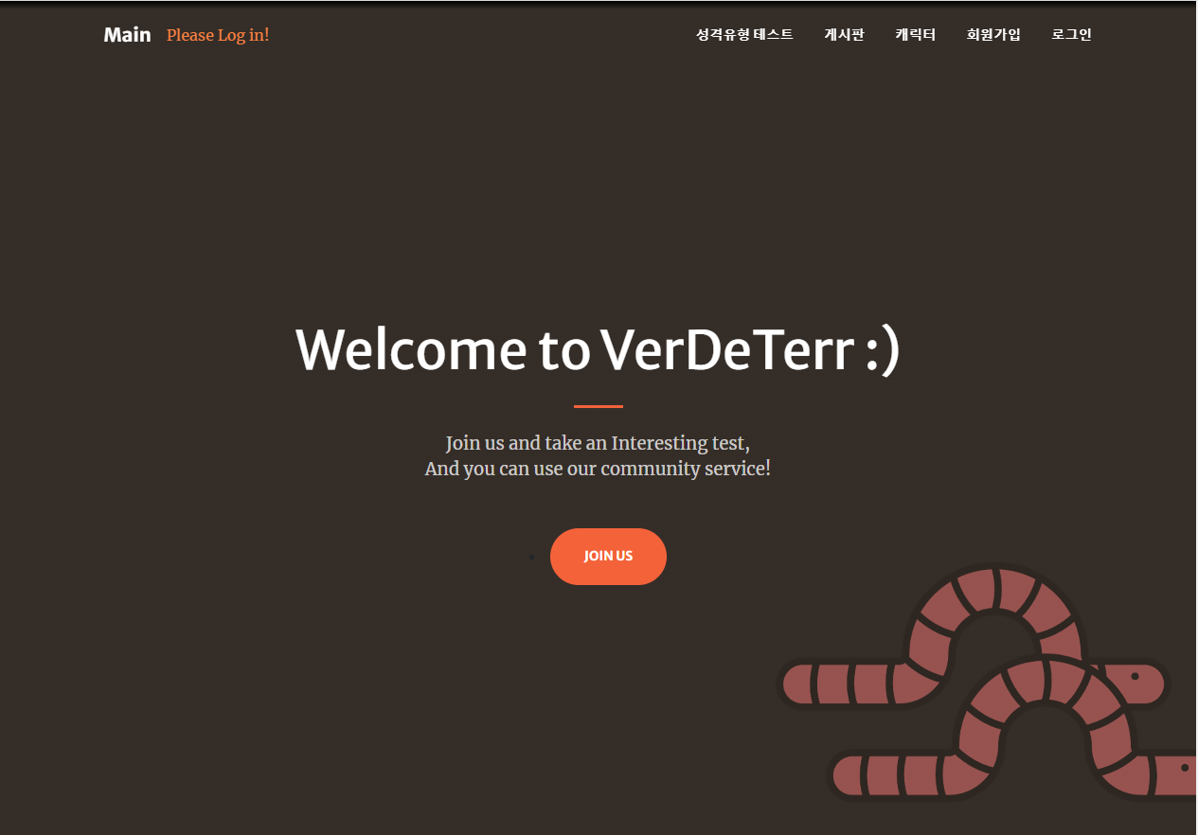

시연

Slide 23
향후 발전 방향
서비스 확장
수익 창출
추가 개발
각 구성원의 전공지식을 살린 서비스 확장
(음성인식모델, 체질진단, 설문조사)
헤로쿠나 오라클 클라우드를 통해
배포 예정
테스트 결과에 대한
즉각적인 사용자의 평가
유저들의 테스트 데이터를 수집하여
모델 추가 훈련 및 성능 개선
배포 후 구글애널리틱스를 활용해
사이트 유저 분석 가능
병합과정에서 버전 충돌
(jquery, boostrap)로 인한
기능장애 해결
이후 하반기 취업 시즌에 맞춰
홍보 및 광고주 유치

Slide 24
부록
WBS
(~7/20)
(~7/27)
(~8/3)
(~8/10)
(~8/17)
(~8/24)
(8/26)
커뮤니티
구분
주요업무
소요일
1주차
2주차
3주차
4주차
5주차
6주차
발표
서비스 기획
5D
기획
정신건강 관련 공공 데이터 수집
1D
MBTI 데이터셋 수집
2D
MBTI 데이터 전처리
2D
MBTI 데이터 NLP 모델링
5D
성격유형
테스트
DB설계 및 연동
3D
메인 페이지 구현
2D
성격유형 테스트 페이지 구현
3D
회원가입 페이지 구현
3D
로그인 페이지 구현
3D
커뮤니티
5D
게시판 구현
글쓰기 및 댓글 기능 구현
5D

Slide 25
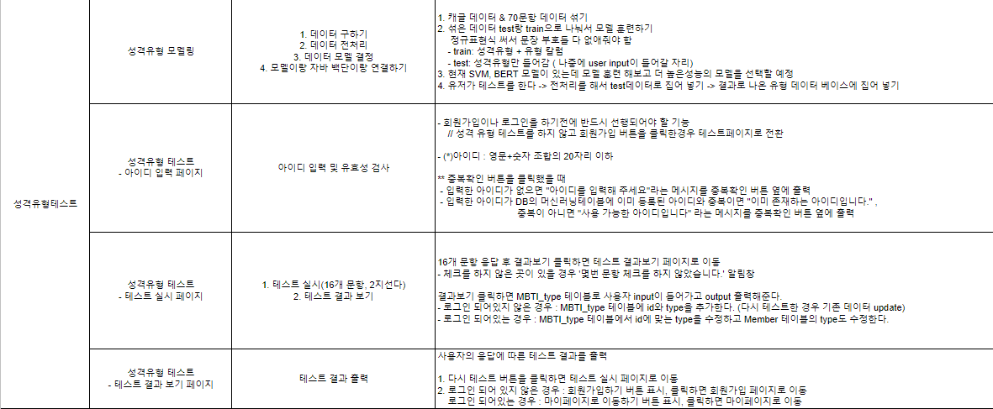
부록
기능 명세서
https://docs.google.com/spreadsheets/d/1m45QtVoeYHSxd9FAbLC70vktWpb7pmT2Dlzv5tU1eOA/edit#gid=0

Slide 26
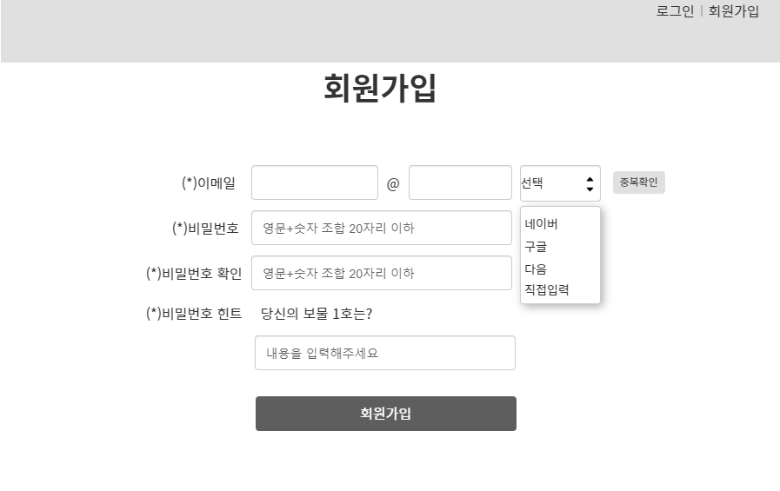
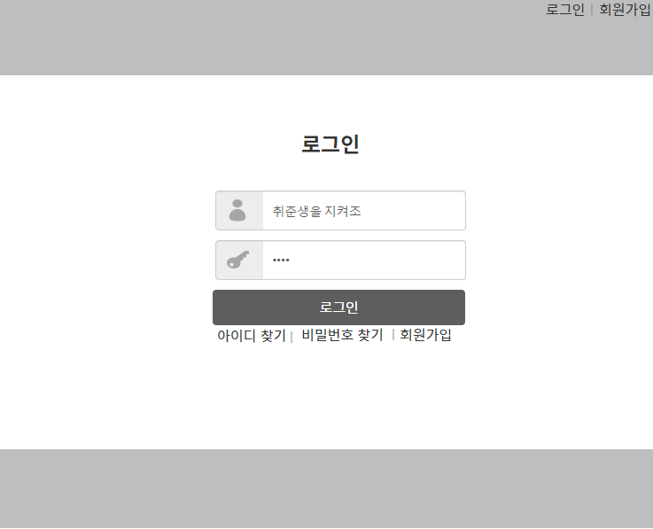
부록
화면 설계서
https://ovenapp.io/project/CO7p5S7GcqUboYR5WoNUqfU3t27YV4YD#7dwqk

Slide 27



부록
참고 문헌
공공 데이터
뉴스 기사
건강보험심사평가원
‘우울증과 불안장애 진료현황분석’
중앙선데이 ‘심리 테스트,
젊은층 놀이터인가
불안한 심리 반영인가’
https://www.kaggle.com/code
/mercurio117/mbti-500/data
https://congsong.tistory.com/category
/Spring%20Boot
노동포커스(2022년2월)
-한국노동연구원
경향신문
‘우울증 위험, 청년이
중년보다 심각한 까닭’
https://psycho.cahyadsn.com
/mbti_test/
https://www.hanumoka.net/
2020/07/02/springBoot-20200702
-sringboot-async-service/
중소기업중앙회
‘2021 청년일자리 인식 실태조사＇
사이드뷰
’코로나19시기의 청년 1인 가구의
우울에 대한 관심＇
https://youngjinmo.github.io/2021/05
/passwordencoder/
https://baam-ki.tistory.com/52

Slide 28
감사합니다 :)

